Slide 1
Chào mừng quý thầy cô và các bạn học sinh đến với tiết âm nhạc
Bản quyền TT-ÂN-Phi Trường 0987508433 cấm chia sẻ dưới mọi hình thức

Slide 2
KHỞI ĐỘNG
* Cùng gõ hình tiết tấu kết hợp đọc từ tượng thanh với trống con.

Slide 3
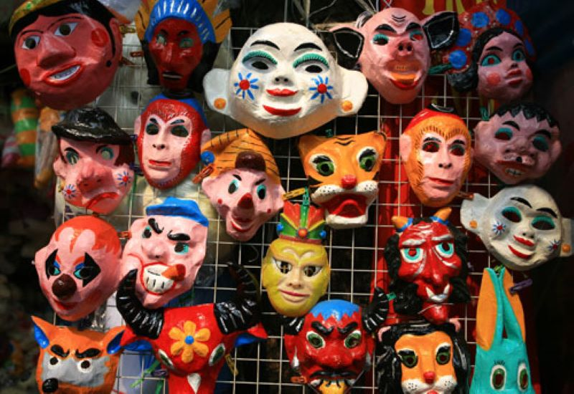
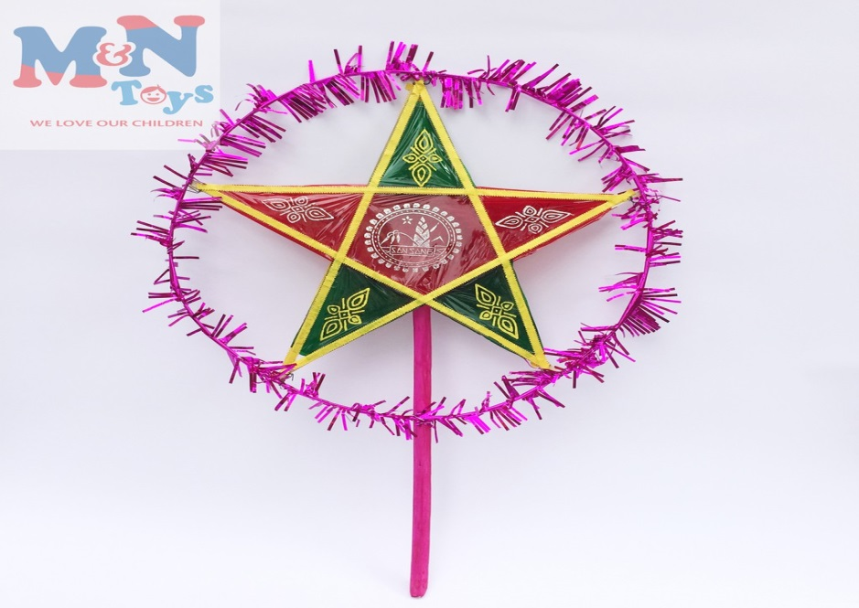
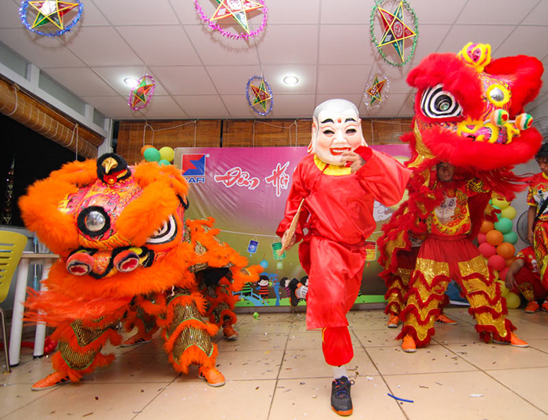
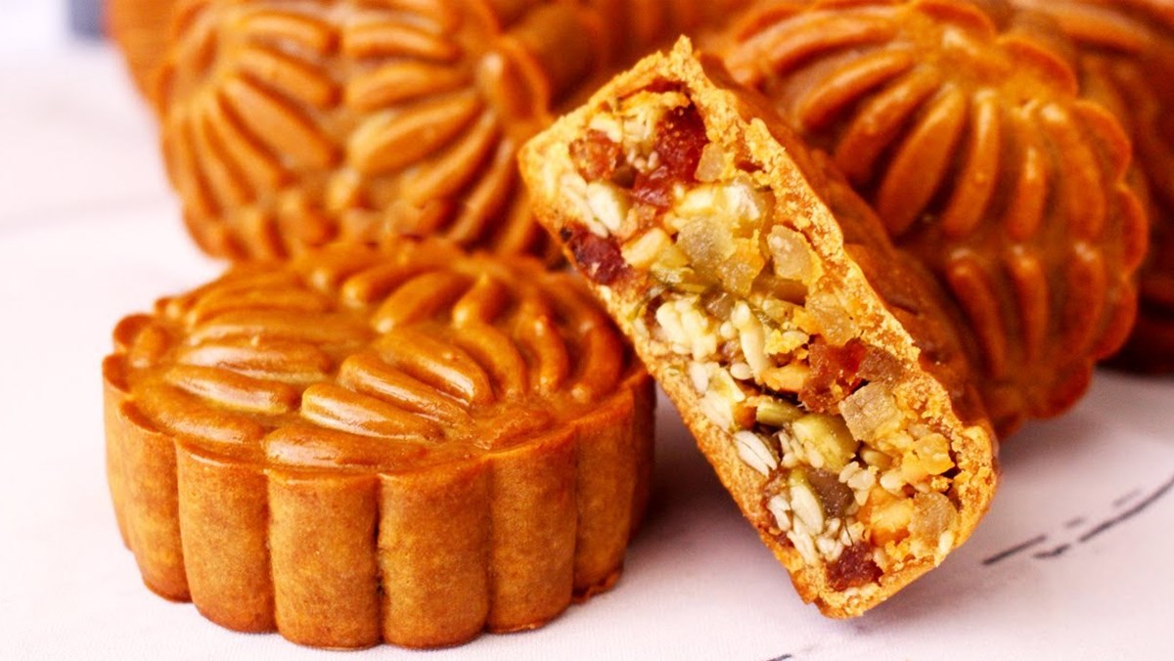
Hình ảnh em liên tưởng đến ngày tết nào

Slide 4
ÂM NHẠC 2
TIẾT 14
NGHE NHẠC MÚA SƯ TỬ THẬT VUI
Nhạc và lời: Phạm Tuyên
ÔN TẬP BÀI HÁT CHÚ CHIM NHỎ DỄ THƯƠNG

Slide 5
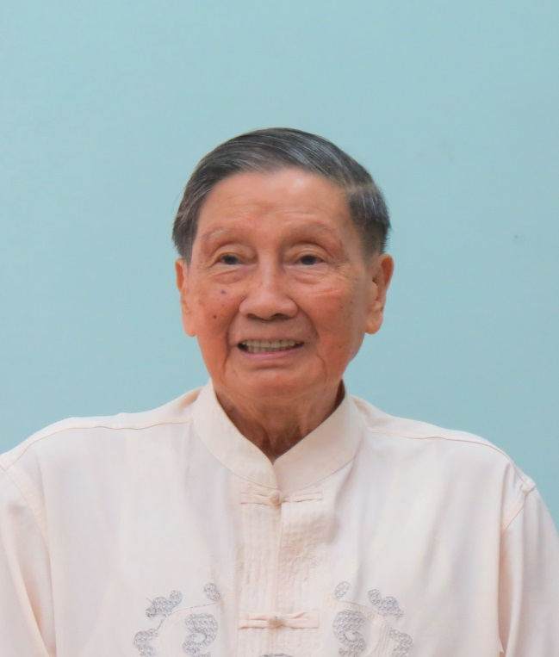
KHÁM PHÁ
Nghe nhạc Múa sư tử thật là vui
Phạm Tuyên sinh ngày 12 tháng 1 năm 1930, quê ở làng Lương Ngọc, xã Thúc Kháng, huyện Bình Giang, Hải Dương

Slide 6
Múa lân thường được biểu diễn trong dịp tết và các lễ hội truyền thống, văn hóa và tôn giáo khác của Trung Quốc. Nó cũng có thể được thực hiện tại các dịp quan trọng như sự kiện khai trương kinh doanh, lễ kỷ niệm đặc biệt hoặc lễ cưới.

Slide 7
Nghe bài Múa sư tử thật vui có lời lần 1
- Hỏi Các em đã được tham gia vào trò chơi giống như thế này chưa? Trong bài hát mô tả đến âm thanh của nhạc cụ nào?
– Cảm xúc khi nghe bài hát này ? Vui tươi rộn ràng hay vui tươi, nhẹ nhàng?

Slide 8
Nghe lần 2
-Mô tả lại tiếng trống trong bài

Slide 9
THỰC HÀNH − LUYỆN TẬP
2 nhóm 1 nhóm Dùng trống con, 1 nhóm thanh phách gõ đệm theo nhịp tất các câu, câu cuối gõ theo tiết tấu
CÂU ĐẦU
CÂU CUỐI

Slide 10
VẬN DỤNG – SÁNG TẠO
Ôn tập bài hát Chú chim nhỏ dễ thương
Ôn hát cả bài với các hình thức hòa giong…

Slide 11
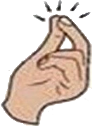
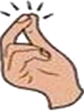
Hát và vận động cơ thể theo bài Chú chim nhỏ dễ thương

Slide 12
–Hát kết hợp vận động phụ họa
Câu hát 1 và câu hát 2: hai bàn tay vỗ vào nhau theo lời ca.
Câu hát 3: hai bàn tay vỗ lên đùi theo lời ca.
Câu hát 4: hai tay bắt chéo vỗ lên hai vai theo lời ca.
Câu hát 5 và câu hát 6: hai bàn tay vỗ vào nhau theo lời ca.
Câu 7,8: Giống câu 1,2.

Slide 13
–Xem video để sáng tạo thêm động tác phụ họa

Slide 14
Giáo dục-củng cố-dặn dò

Slide 15
Bản quyền TT ÂN Phi Trường 0987508433 cấm chia sẻ dưới mọi hình thức

